Slide 1
Geschichte in fünf Der Siebenjährige Krieg in Europa

Slide 2
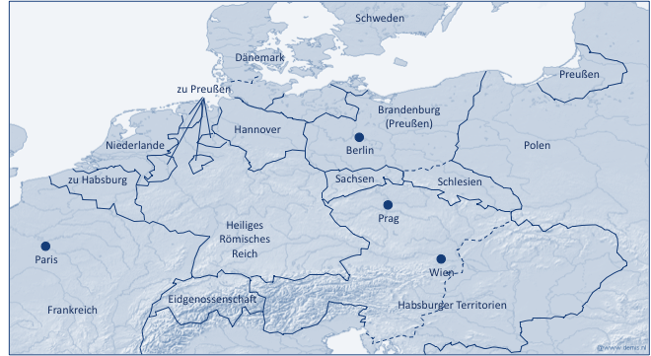
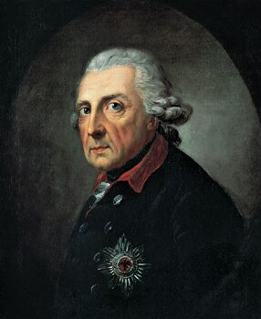
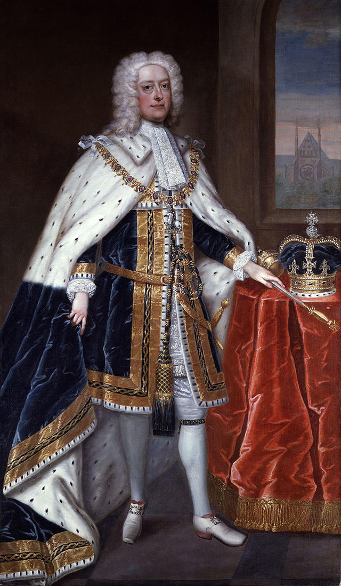
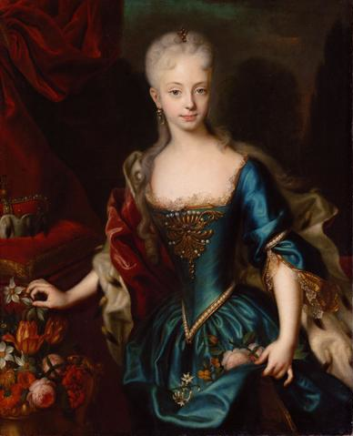
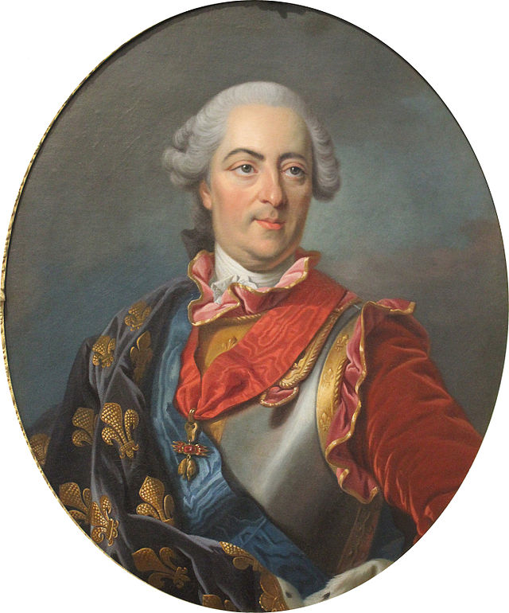
Überblick
Die Beteiligten
Friedrich II von Preußen
(24. Jan. 1712 – 17. Aug. 1786)
Georg II von Großbritannien & Braunschweig-Lüneburg (Hannover)
(09. Nov. 1683 – 25. Okt. 1760)
Datum
29. Aug. 1756 – 15 Feb. 1763
Ort
Heiliges Römisches Reich, zzgl. Nordamerika, Indien, Philippinen & Afrika
Beginn
Preußischer Einmarsch in Sachsen
Ende
Frieden von Hubertusburg (status quo ante bellum)
Maria Theresia zu Österreich
(13. Mai 1717 – 29. Nov. 1780)
Ludwig XV von Frankreich
(15. Feb. 1710 – 10. Mai 1774)

Slide 3
Hintergrund
Territoriale Interessen in Europa
Preußen: Westpreußen & Sachsen
Österreich: Schlesien
Russland: Ausdehnung nach Westen
Revanchestreben Österreichs für den Verlust von Schlesien (Österreichischer Erbfolgekrieg)
Besitzstandswahrung & Machtstreben Preußens
Konfligierende Kolonialinteressen Großbritanniens & Frankreichs in Nordamerika & Indien
Georg II von Großbritannien will sein Fürstentum Hannover sichern (Personalunion)

Slide 4
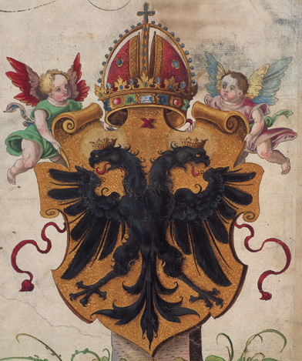
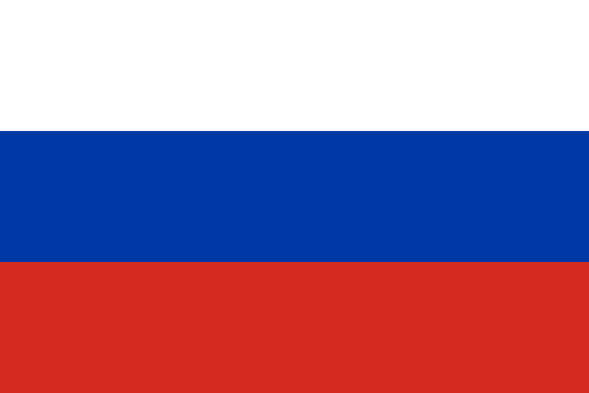
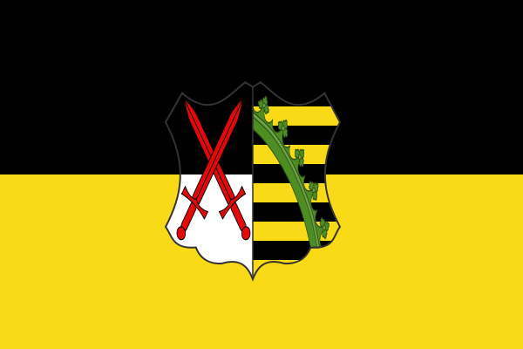
Hintergrund: Die wesentlichen Kriegsparteien
Konvention von Westminster & Erweiterungen
Vertrag von Versailles & Erweiterungen
Preußen
Landgrafschaft Hessen-Kassel
Grafschaft Schaumburg-Lippe
Königreich Großbritannien
Fürstentum Braunschweig-Wolfenbüttel
Kurfürstentum Braunschweig-Lüneburg
Herzogtum Sachsen-Gotha & Altenburg
Österreich / Habsburger
Kaiserreich Russland
Königreich Schweden
Königreich Frankreich
Heiliges Römisches Reich (Reichsarmee)
Kurfürstentum Sachsen

Slide 5
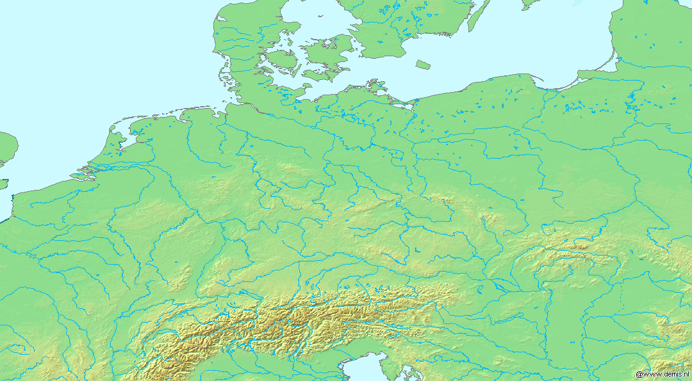
Verlauf: 1756 & 1757
05. Nov. 1757: Preußen schlägt Franzosen & Reichsarmee vernichtend bei Roßbach
Schweden
Sep. – Dez. 1757: Kriegshandlungen zwischen Schweden & Preußen ohne Entscheidung
Dänemark
19. Aug. 1756: Preußen marschiert in Sachsen ein
Aug. – Okt. 1756: Preußen besetzt Sachsen & schlägt Österreich in der Schlacht bei Lobositz
Preußen
zu Preußen
Brandenburg
(Preußen)
Hannover
Niederlande
Berlin
Polen
zu Habsburg
Sachsen
Schlesien
Heiliges
Römisches
Reich
Prag
Sep. – Nov. 1757: Österreicher besetzen große Teil Schlesiens
Paris
Wien
Juni – Nov. 1757: Franzosen besetzen Preußens Länder am Rhein, schlagen Preußens Verbündete bei Hastenbeck & bedrohen Preußen von Westen
Eidgenossenschaft
Mai – Juni 1757: Preußen marschiert in Böhmen ein wird jedoch geschlagen (Kolin) & zieht sich nach Sachsen zurück
Frankreich
Habsburger Territorien

Slide 6
Verlauf: 1758
Schweden
Dänemark
1758: Russland besetzt Ostpreußen
Preußen
zu Preußen
Brandenburg
(Preußen)
Hannover
Niederlande
Berlin
Polen
zu Habsburg
Sachsen
Schlesien
Heiliges
Römisches
Reich
Prag
Paris
Wien
Eidgenossenschaft
Aug. – Nov. 1758: Österreich marschiert in Sachsen ein, kann aber Dresden nicht erobern & zieht sich nach Böhmen zurück
Mai – Juli 1758: Preußen belagert Olmütz, um ins österreichische Kernland vorzustoßen, scheitert jedoch & zieht sich zurück
Frankreich
Habsburger Territorien

Slide 7
Verlauf: 1759 & 1760
Schweden
1760: Trotz einiger erfolgreicher Schlachten & Gefechte ist Preußen am Rande einer Niederlage:
Russen in Ostpreußen
Österreicher in Sachsen & Schlesien
Schweden in Pommern
Franzosen im Westen
12. Aug. 1759: Russland & Österreich schlagen Preußen vernichtend bei Kunersdorf
Dänemark
Preußen
zu Preußen
Brandenburg
(Preußen)
Hannover
Niederlande
Berlin
Polen
zu Habsburg
Sachsen
Schlesien
Heiliges
Römisches
Reich
Prag
Paris
Wien
Eidgenossenschaft
Aug. – Sep. 1759: „Das Mirakel des Hauses Brandenburg“ – Russland & Österreich ziehen sich zurück
Frankreich
Habsburger Territorien
1759: Französische Offensiven ohne entscheidende Erfolge

Slide 8
Verlauf: 1761 – 1763
1761: Preußen hält seine Stellungen gegen:
Österreich & Russland in Schlesien
Schweden in Pommern
Schweden
05. Jan. 1762: Zarin Elisabeth stirbt; der neue Zar Peter III ist ein Bewunderer Friedrich II
Dänemark
Preußen
22. Mai 1762: Frieden von Hamburg; Russland scheidet aus dem Krieg aus
zu Preußen
Brandenburg
(Preußen)
1761: Frankreich ist zusehends (finanziell) erschöpft & kaum offensiven Aktionen in der Lage
Hannover
Niederlande
Berlin
Polen
zu Habsburg
Sachsen
Schlesien
Heiliges
Römisches
Reich
Prag
21. Juli & 29. Okt. 1762: Preußen schlägt Österreich bei Burkersdorf & Freiberg
Paris
Wien
Juni – Sep. 1762: Preußens Verbündete schlagen Frankreich bei seinem letzten Versuch nach Hannover vorzudringen
Eidgenossenschaft
Habsburger Territorien
Frankreich
15. Feb. 1763: Frieden von Hubertusburg
(status quo ante bellum)

Slide 9
Folgen
Status quo ante bellum in Europa
Preußen kann seinen Besitz verteidigen & ist als fünfte europäische Großmacht endgültig etabliert
Preußisch-österreichischer Dualismus setzt sich fort
Massive Verluste an Soldaten & Bevölkerung in den betroffenen Staaten
Massive finanzielle Belastungen der Staaten, der Bevölkerung & damit u.a. eine der frühen Voraussetzungen für die Französische Revolution
Frankreich verliert seine Kolonien in Indien, Kanada & östlich des Mississippis an Großbritannien, was u.a. zu französischen Revanchismus & Unterstützung der Rebellen im amerikanischen Unabhängigkeitskrieg führt

Slide 10
www.geschichte-in-5.de

